Slide 1


LĨNH VỰC PHÁT TRIỂN NHẬN THỨC HOẠT ĐỘNG LÀM QUEN VỚI TOÁN Đề tài: Đếm đến 4, nhận biết nhóm có 4 đối tượng. Nhận biết chữ số 4. Lứa tuổi: MGN (4 -5 tuổi) Giáo viên: Nguyễn Thị Nhung
UBND QUẬN LONG BIÊN
TRƯỜNG MẦM NON HỒNG TIẾN

Slide 2

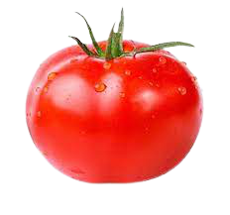

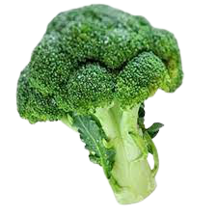
Phần 1: Ôn số lượng trong phạm vi 3
3

Slide 3
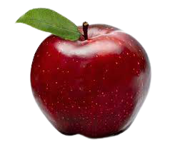
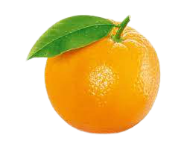
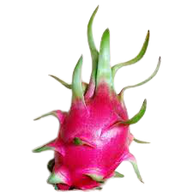
3

Slide 4


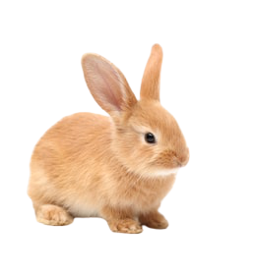
Phần 2: Đếm đến 4 và nhận biết chữ số 4
4
4

Slide 5

4

Slide 6

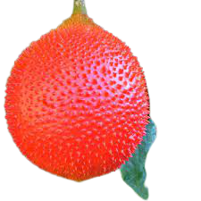



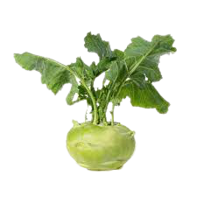
Trò chơi: Bé thông minh nhanh trí
1
3
2
0
4
5

Slide 7

Trò chơi: Thử tài của bé

Slide 8
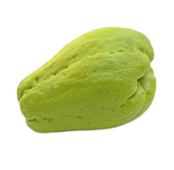
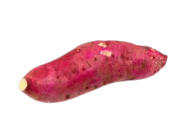

Đếm và nối nhóm có số lượng 4 với thẻ số 4
4

Slide 9

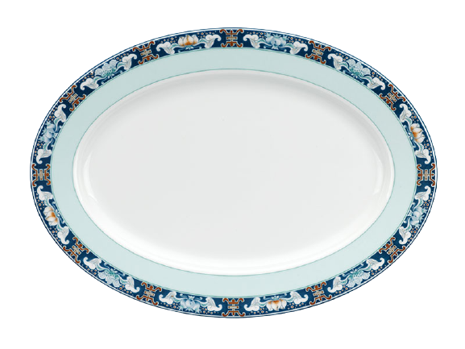
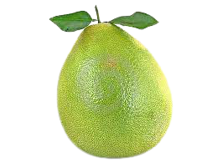
Thêm vào cho đủ số lượng 4

Slide 10
Chọn đúng chữ số 4
1
4
3
2

Slide 11


